Slide 1
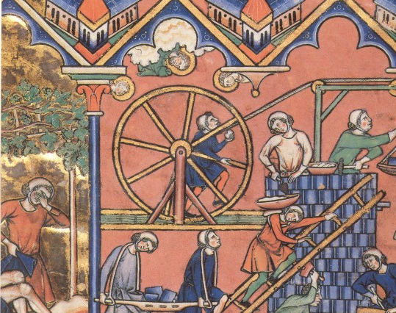
技术通史5 机械钟和玻璃
胡翌霖
清华大学科学史系
https://yilinhut.net

Slide 2
印刷术中韩争议
2001年6月，联合国教科文组织认定，在韩国清州发现的《白云和尚抄录佛祖直指心体要节》（印刷于公元1377年）为世界最古老的金属活字印刷品。2005年9月，由韩国政府资助，联合国教科文组织在清州为《白云和尚抄录佛祖直指心体要节》举行了大型纪念活动。
韩国和联合国官方向来承认活字印刷术来自中国，只强调金属活字，但两国民间舆论都有故意曲解引战之嫌。
泥活字和木活字都可实用，但都有缺陷，金属活字确实为技术发展方向
朝鲜李朝太宗1403年建立铸字所，活字印刷确实在朝鲜有更显著规模的应用

Slide 3
中国印刷术&古腾堡印刷机
Notes:
https://haokan.baidu.com/v?vid=12946911437170167175&pd=bjh&fr=bjhauthor&type=video
https://v.qq.com/x/page/r0515x9u7nd.html

Slide 4
阻碍活字印刷的不止是表意文字
到1600年，亚洲所有的大国和帝国都在制造枪支，但在一些国家，包括波斯，印刷术都尚未被普遍采用。这似乎有些出人意料，因为波斯在1294年就接触到了印刷术，当时波斯的蒙古统治者想发行纸币，便雇用了中国印刷工来进行印刷工作。但直到16世纪，波斯——就像奥斯曼帝国一样——尽管经济繁荣，艺术昌盛，但印刷术仍未被采用。其中一个原因是，通过手工抄写生产出的书籍数量已足以满足需求，因为当地有许多专业抄写员，而他们的工资普遍很低。此外，用手抄写《古兰经》也被视作一种虔诚的行为，而书法也是一种高雅的艺术。在土耳其，许多显赫人士，甚至苏丹和维齐尔都会抄写《古兰经》，而一个专业的书法家一生可能会抄写50份。18世纪20年代一系列改革的项目之一，就是在伊斯坦布尔成立了一家印刷厂，它主要生产西方书籍的译本，但这一短暂的尝试对奥斯曼帝国和当时其他伊斯兰帝国占主导地位的“手抄本文化”（manuscript culture）影响甚微。（《世界文明中的技术》）

Slide 5
李约瑟列举的中国古代26大发明
1龙骨车
2石碾和水力在石碾上的应用
3水排
4风车和簸扬机(旋转风扇或扬谷机)；
5活塞风箱
6平放织机和提花机
7缫丝、纺织车
8独轮车
9加帆手推车
10磨车
11马具胸带和套包子
12弓弩
13风筝
14竹蜻蜓和走马灯
15深钻技术
16铸铁的使用
17游动常平悬吊器；
18弧形拱桥
19铁索吊桥
20河渠闸门
21造船和航运方面的无数发明
22船尾的方向舵；
23火药以及和它有关的一些技术；
24罗盘针；
25纸、印刷术活字印刷术；
26瓷。

Slide 6
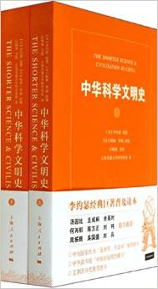
推荐书目

Slide 7
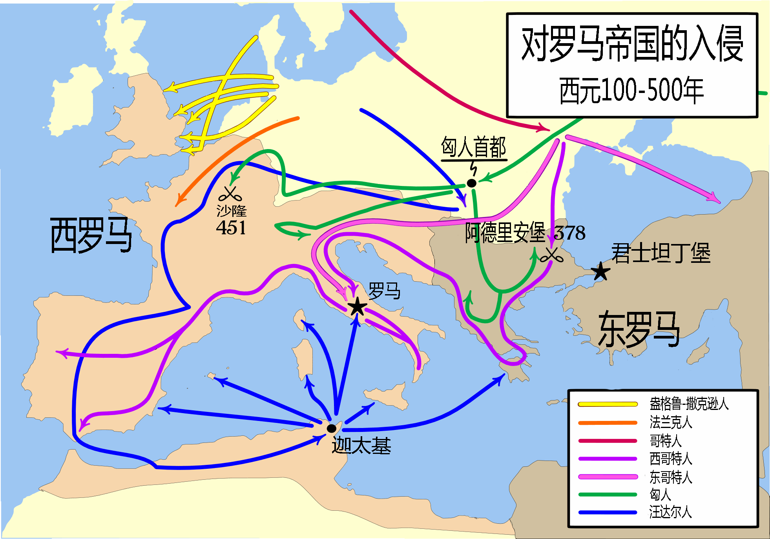
什么是中世纪？
5世纪~15世纪
西罗马帝国灭亡→东罗马帝国灭亡
古代与现代的“中间”：黑暗时代
迪昂（1861-1916）：连续性

Slide 8
中世纪晚期的科技成就
1.马的利用
挽具（中国）
马镫（中国）
马蹄铁（起源不明，可能是欧洲发明）
2.三田轮作制
欧洲北部崛起？
3大学的兴起
经院哲学的思想解放：圣经vs.亚里士多德、运动学
4.机械的普遍使用、机械钟
5.威尼斯海军及玻璃
……

Slide 9
（基督教）收复失地运动
阿拉伯文明的衰落：
13世纪蒙古的征服
14世纪重新崛起的奥斯曼帝国趋于保守
欧洲大航海时代弯道超车
后倭马亚王朝的瓦解
10世纪达到顶峰后陷入分裂

Slide 10
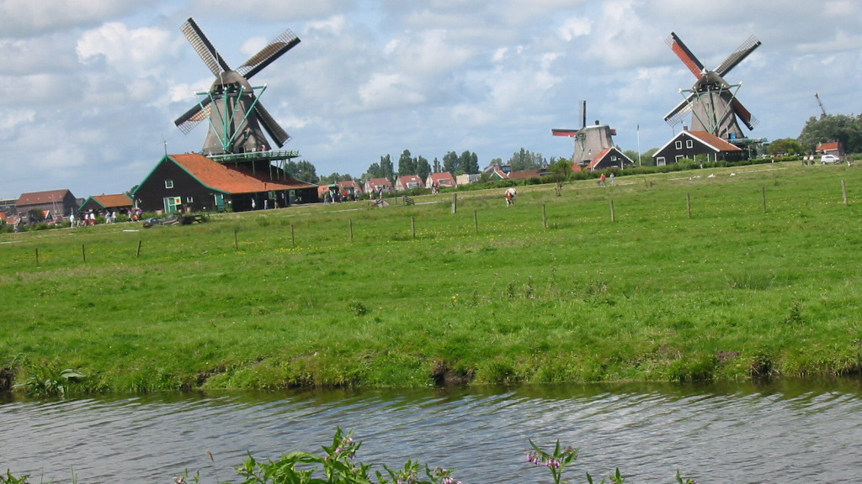
机械的普及
林恩·怀特：中世纪后期最值得夸耀的事情，不是大教堂，不是史诗，也不是经院哲学，而是有史以来一个复杂文明的首次建立。这一文明并非建立在辛勤劳作的奴隶或苦力的背脊上，而主要建立在非人力之上。

Slide 11
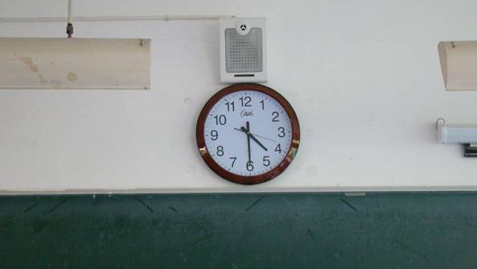
钟是干吗的？
“看时间”
什么是时间？
时间是用眼看的吗？
为什么需要看时间？
谁，在什么时候，需要看时间？

Slide 12
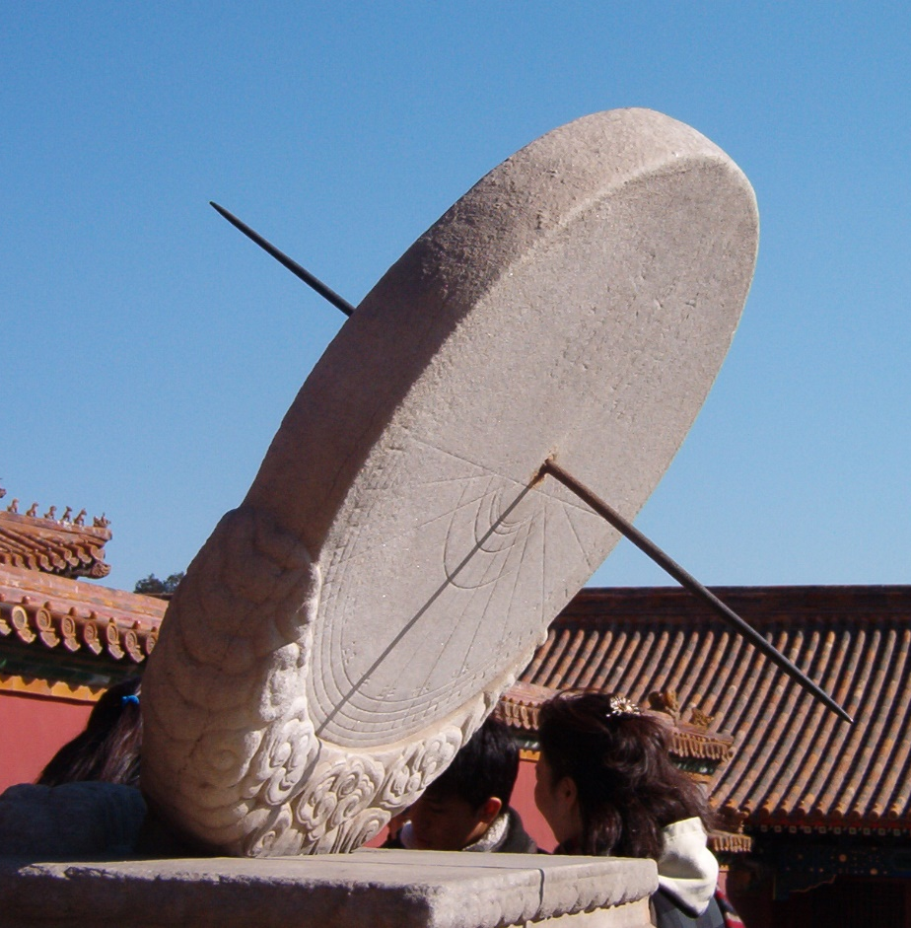
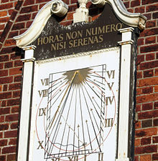
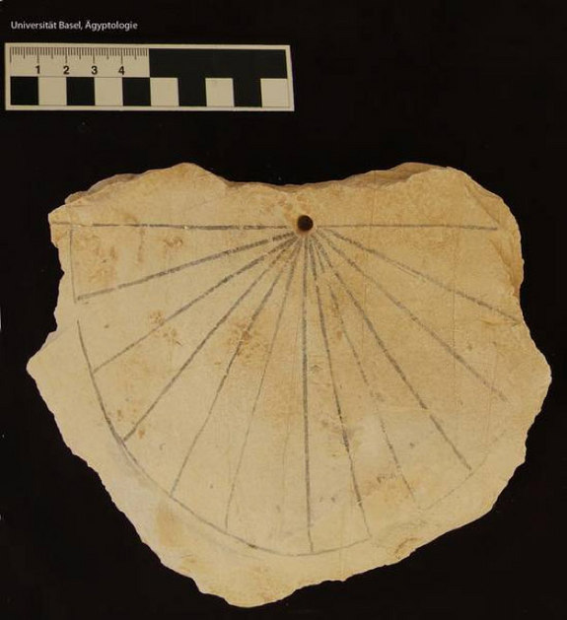
日晷
北京古观象台
格林尼治
公元前1500年埃及日晷

Slide 13
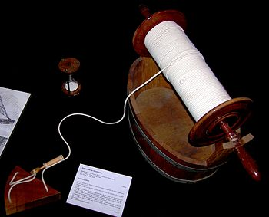
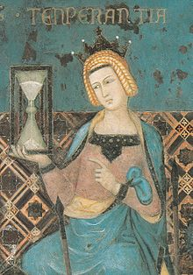
沙漏
前身古埃及
欧洲8世纪记载，14世纪流行
1338年绘画
1345年记录在航海员的购物清单中（12个）
1350年到1805年都是远洋航海的必需品
好处：不怕颠簸、对温度变化不敏感、易于携带
用处：
航海时辅助确定方位（东西向距离，经度）、（1493年教皇子午线：亚速尔群岛和佛德角群岛以西100里格的子午线）
航海时辅助测量航速（16世纪起，计程仪，30秒沙漏，船头放下木板）
在教堂中衡量布道或仪式的时间，在厨房中衡量烹饪时间
受到机械钟的推动而流行，但随着机械钟的精确化和小型化而没落

Slide 14
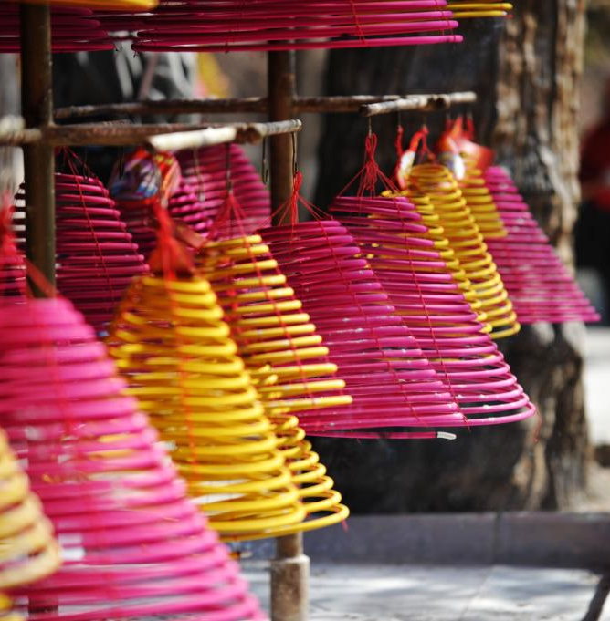
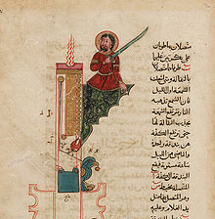
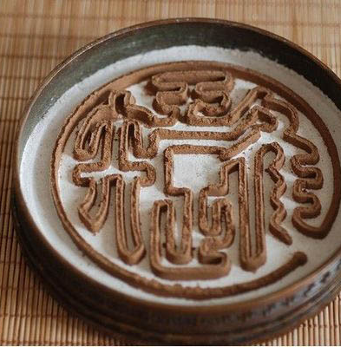
蜡烛、香
盘香
阿拉伯蜡烛钟
宋《香谱‧百刻香》：“近世尚奇者作香篆，其文准十二辰，分一百刻，凡燃一昼夜已。”

Slide 15
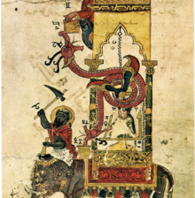
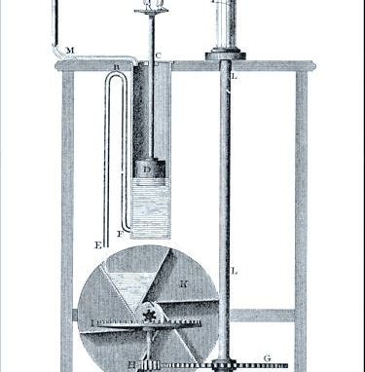
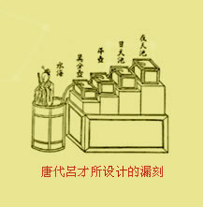
水钟
阿拉伯大象钟
亚历山大的克特西比乌斯（前285年-前222年）
唐代漏刻

Slide 16
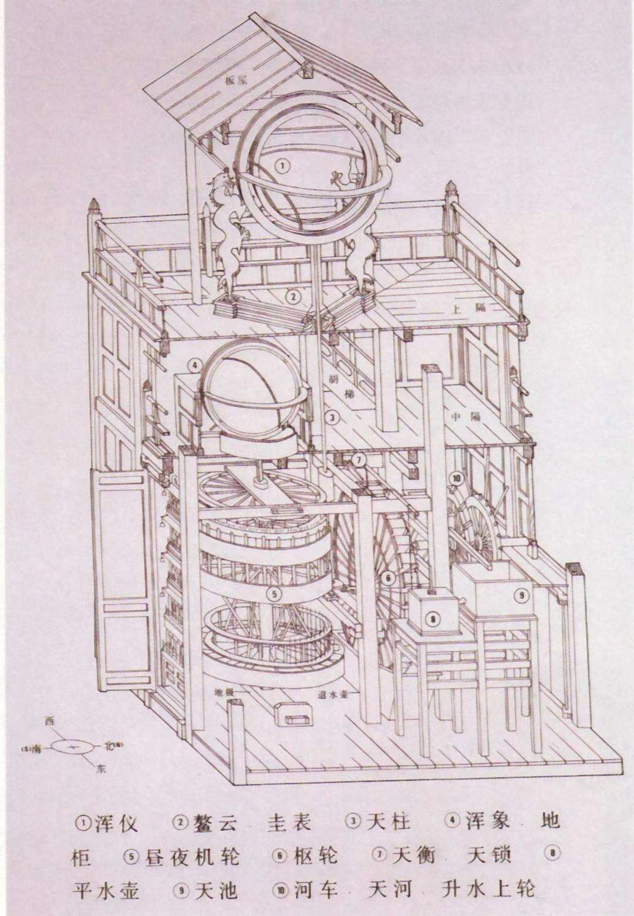
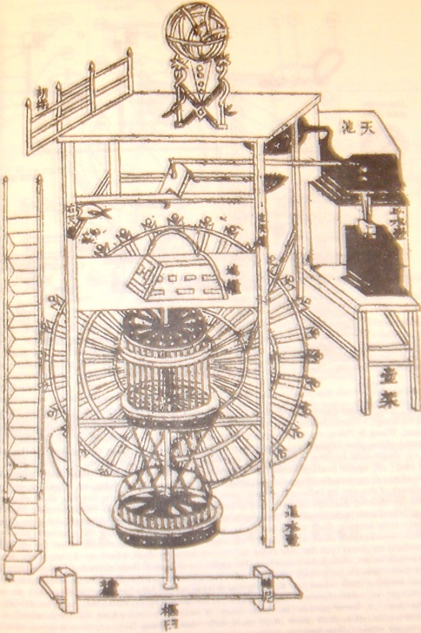
水运仪象台
北宋苏颂
皇家礼器
李约瑟：西方机械钟的前身（但论述含混）

Slide 17
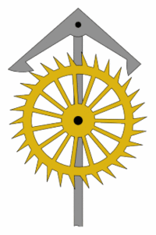
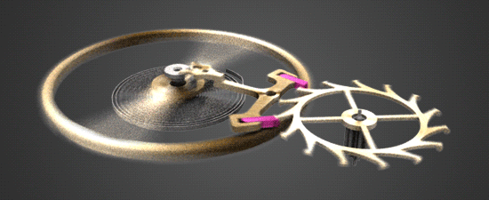
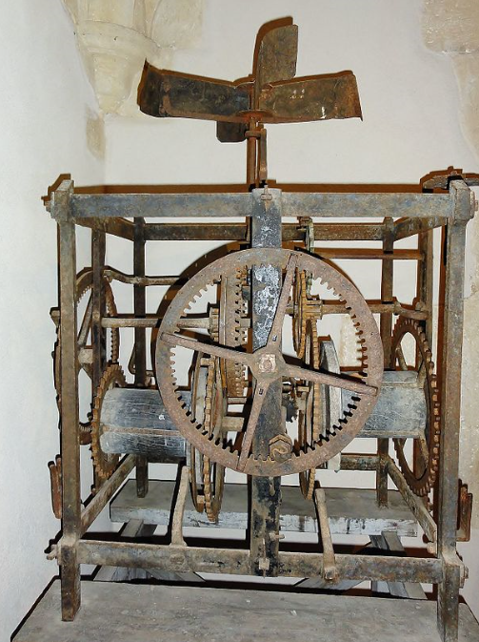
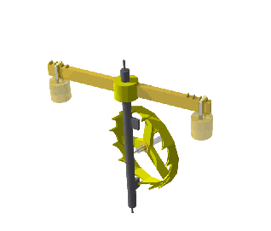
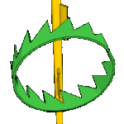
机械钟的关键：擒纵器

Slide 18
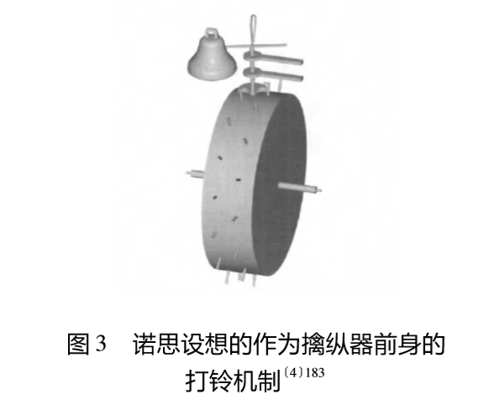
擒纵器的起源
猜想1：寺院中的打铃装置
猜想2：天文仪器（中国的启发？）

Slide 19
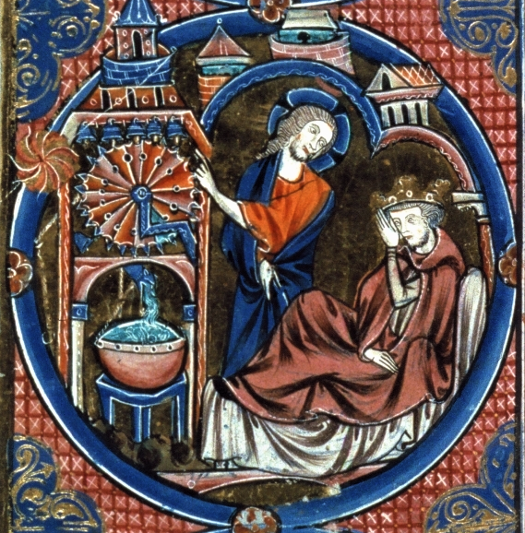
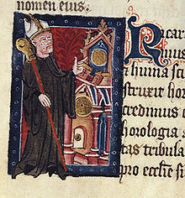
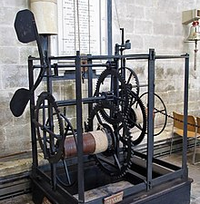
机械钟在修道院的流行（为什么是修道院）
修道院更早就普遍使用水钟
修道院院长沃林福德 1327—1336期间建造的机械钟（最早文字描述）
包括星盘和潮汐水位指示器，每小时报时（几点钟就敲几下）
现在仍能运行的最早机械钟之一（1386年，英国索尔兹伯里大教堂）

Slide 20
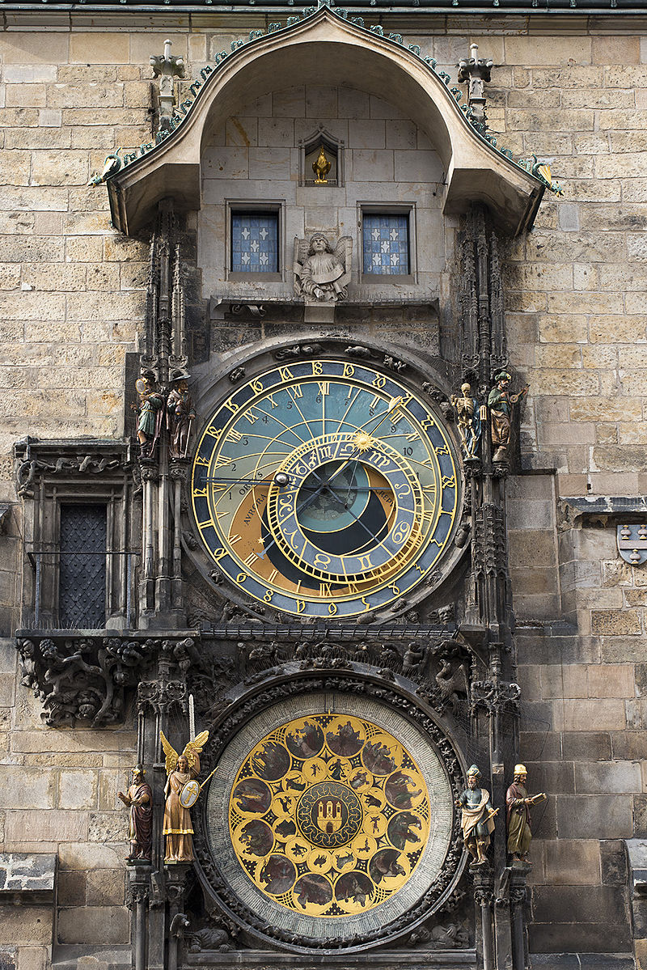
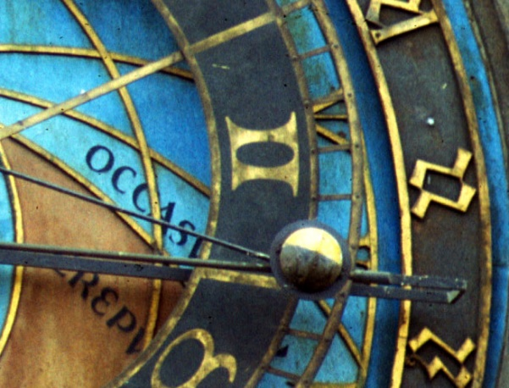
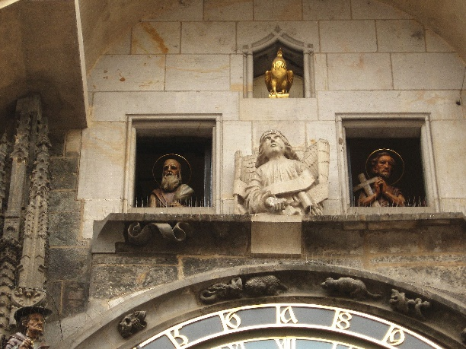
公共场所的视觉钟表
布拉格天文钟（1410年建）
星座、太阳位置、月相
十二使徒、四种恶

Slide 21
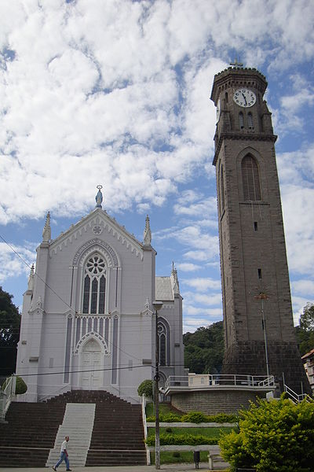
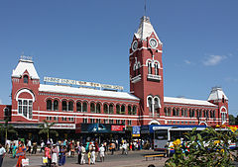
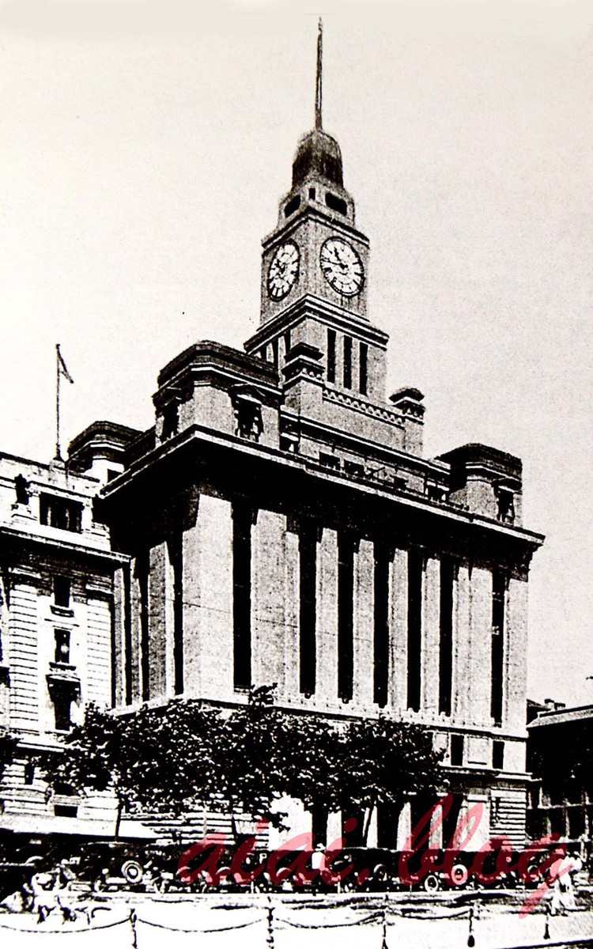
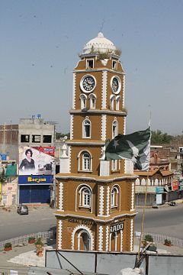
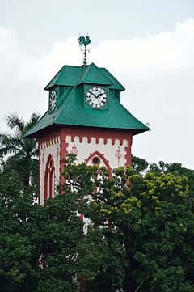
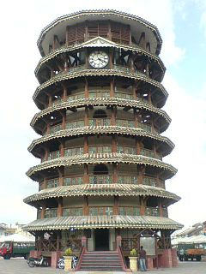

Slide 22
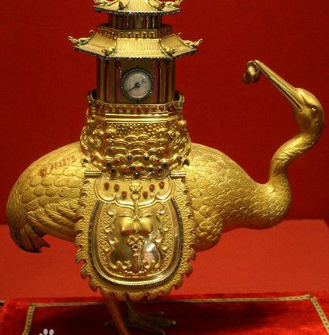
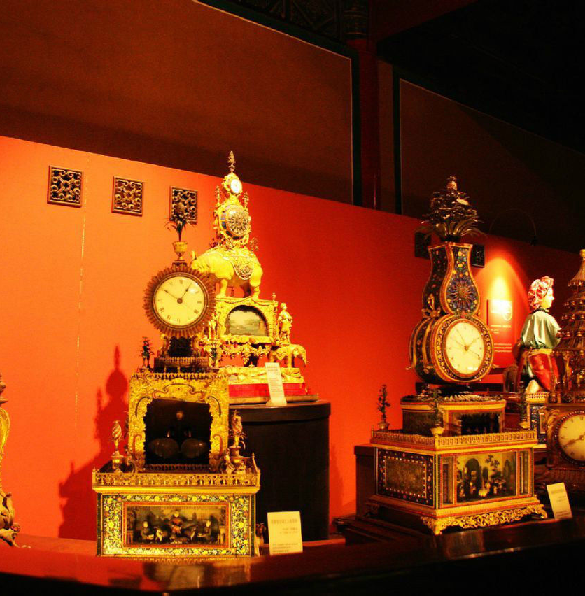
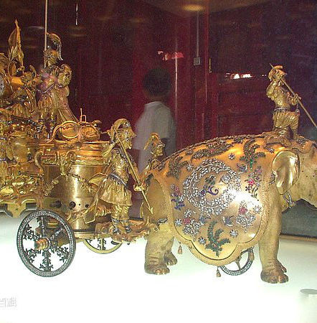
西洋自鸣钟/故宫
奇技淫巧（谁需要钟表？）

Slide 23
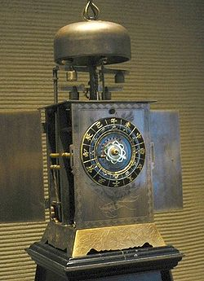
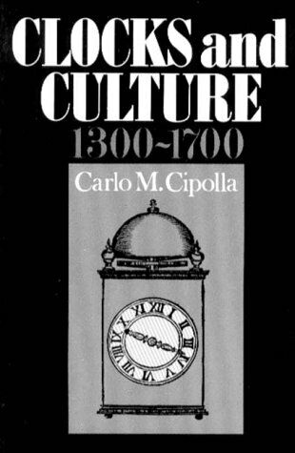
时间是均匀的吗？
日本时钟
不定时法，双重速率
1868年废除

Slide 24
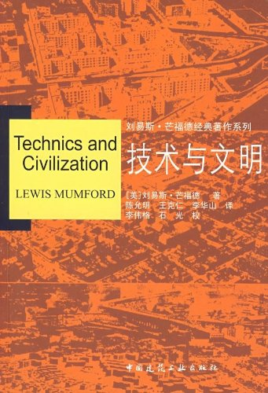
机械钟的逻辑
芒福德：现代工业时代的关键机器不是蒸汽机，而是时钟。
驯服能量
让能量的流动顺应机械的均匀节奏
标准化
标准的度量和标准的产品
自动化
一旦运转永不停歇，
人需要做的顶多是像牲畜那样为之提供能源
精密化
在小数点之后追求精确性

Slide 25
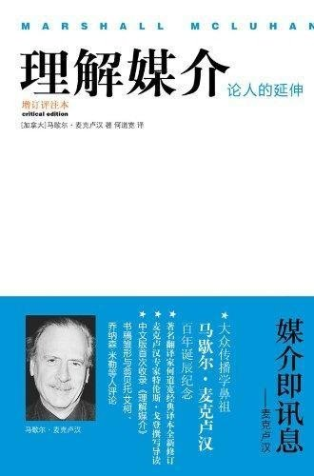
听“报时”到“看时间”
钟：乐器→钟表
clock：钟声→机械钟
遭遇性、突然性→客观性、均匀性
公共生活→私人领域
麦克卢汉：“不是时钟，而是受时钟强化的书面文化，造成了抽象的时间，导致人不是因为饿了才吃，而是在‘该吃饭的时间去吃’”
阿兰•科尔班《大地的钟声》：“19世纪乡村的钟声，在另一个时代则变成了噪音。人们曾用今天业已消失的情感系统去倾听、去欣赏它。这钟声表明了人与世界，与神圣的另一种关系，表明了人存在于时空并感受时空的另一种方式。解读周围的音响环境也进入了个人和集体身份构建的过程。钟声构成一种语言，建立了一种慢慢瓦解的交流系统……”

Slide 26
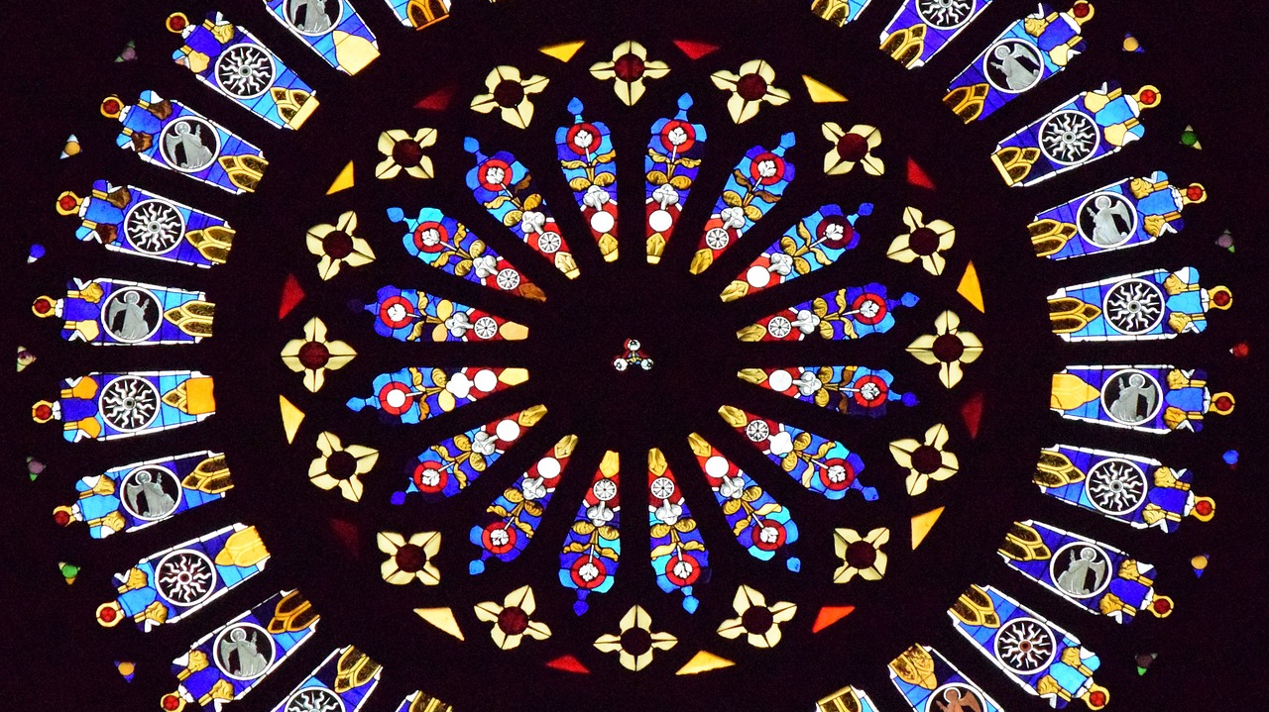
玻璃

Slide 27
玻璃的起源
起源不详，两河流域或埃及。
可能是金属加工或陶器上釉过程中的副产品
大量考古发现集中于公元前1500年左右
在希腊化埃及复兴，在罗马帝国盛行

Slide 28
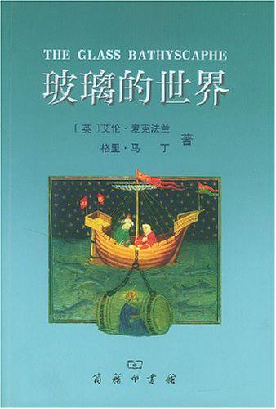
五大用途
小玩意（玩具、首饰、宝石）
器皿（瓶、碗、盘）
窗
镜子
透镜、棱镜

Slide 29
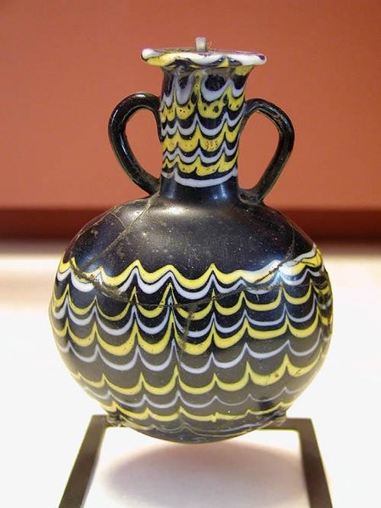
古埃及玻璃
新王国时期（前1560起）玻璃器皿→
做法
把棍子插进黏土，把带着黏土的棍子伸进高温熔化的玻璃液体中取出，冷却后刮掉黏土
不透明
用途：
1.彩陶（给陶器上釉）
2.替代陶器作为容器
3.伪装宝石/小饰品

Slide 30
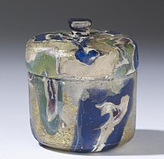
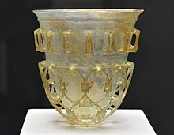
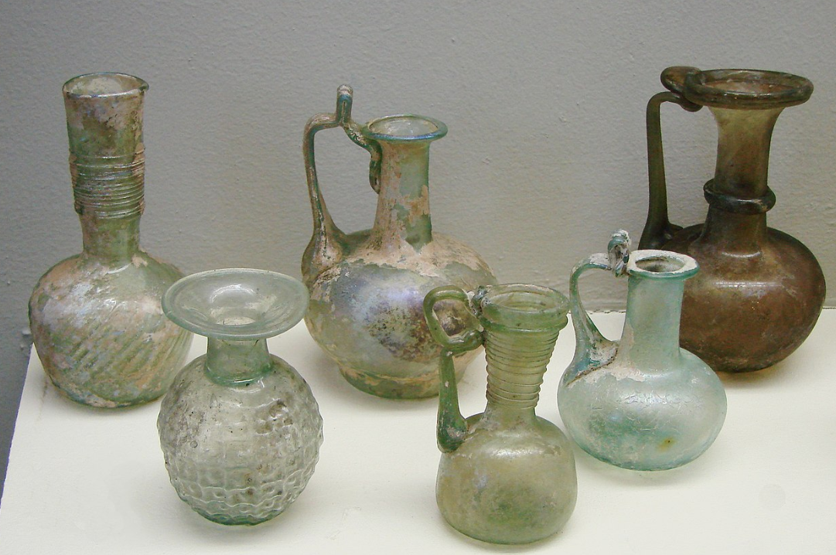
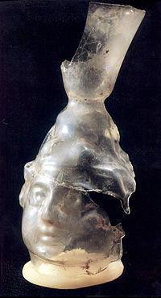
罗马玻璃
吹制法的发明（公元前1世纪）
透明化
最早的玻璃窗
Notes:
公元前夕玻璃罐→
4世纪玻璃杯→
2世纪玻璃瓶→

Slide 31
中国古代玻璃
春秋战国时期出现
西亚传入的镶嵌玻璃珠（曾侯乙墓随葬品）↑
越王勾践剑上镶嵌的蓝色玻璃→
战国玻璃壁↘
特色：
铅钡玻璃
仿玉器

Slide 32
东西分道
审美分歧？
罗马人：水晶般透明最美（葡萄酒）
中国人：温润如玉更好看
技术史分野：
罗马：遍地玻璃，玻璃压倒陶瓷。
中国：瓷器之国，瓷器脱颖而出。
老普林尼：“最高价值的玻璃是无色和透明的，尽可能接近水晶”（《自然史》36,192）
施派尔出土公元325年未开封的葡萄酒瓶→

Slide 33
中世纪的发展
伊斯兰世界
继承发扬罗马技艺
透明+镶嵌
蒙古入侵后失传
中世纪欧洲
衰退但未断绝
突出发展教堂玻璃窗
平板玻璃工艺
晚期玻璃重镇：威尼斯

Slide 34
文艺复兴时期的繁荣
玻璃珠→
在非洲和美洲大量贩卖，玻璃换黄金
阿格里科拉（1550年）：
玻璃匠人制造形形色色的东西，杯子、香水瓶、水罐、圆瓶、盘子、托盘、镜子、动物、树木、船只。产品精细美妙，品种不胜枚举。在威尼斯，尤其在集中了世界最著名的玻璃工厂的穆拉诺地方举办的耶稣升天节的玻璃市集上，我看到的就是这幅景象。
Notes:
《玻璃的世界》24

Slide 35
玻璃与科学
透镜、棱镜：光学
玻璃窗、玻璃镜：透视法
透镜组合：望远镜→天文学；显微镜
玻璃容器：炼金术→化学；气压计、真空泵
玻璃棒、玻璃罐：电学；摩擦生电、莱顿瓶
兼职磨镜片的科学家：
斯宾诺莎（主业）、笛卡尔、胡克、惠更斯、牛顿、列文虎克……

